Slide 1

CREDEAL
INVESTMENT MEMORANDUM
서초구 잠원동 역세권 신축 개발부지
development
development
242억원
242억원
1

Slide 2



02 · Leasable Space
층별 전용 임대공간
8m x 6m 코너 각지 도로 접면 상태
잠원역 초역세권 신축 개발 대상 부지 전경 (160평 정형 필지)
기존 구옥 현황 (전원 명도 확약 체결 완료)
2

Slide 3
03 · Summary
핵심요약
123-1번지
123-2번지
합산 대지면적
용도지역
330.58㎡ (100.00평)
198.35㎡ (60.00평)
528.93㎡ (160.00평)
제3종일반주거지역 (법정 건폐율 50%, 용적률 250%)
3대 핵심 투자 포인트 (Investment Highlights)
01
123-1번지: 330.58㎡ (100.00평)
02
123-2번지: 198.35㎡ (60.00평)
03
합산 대지면적: 528.93㎡ (160.00평)
3

Slide 4
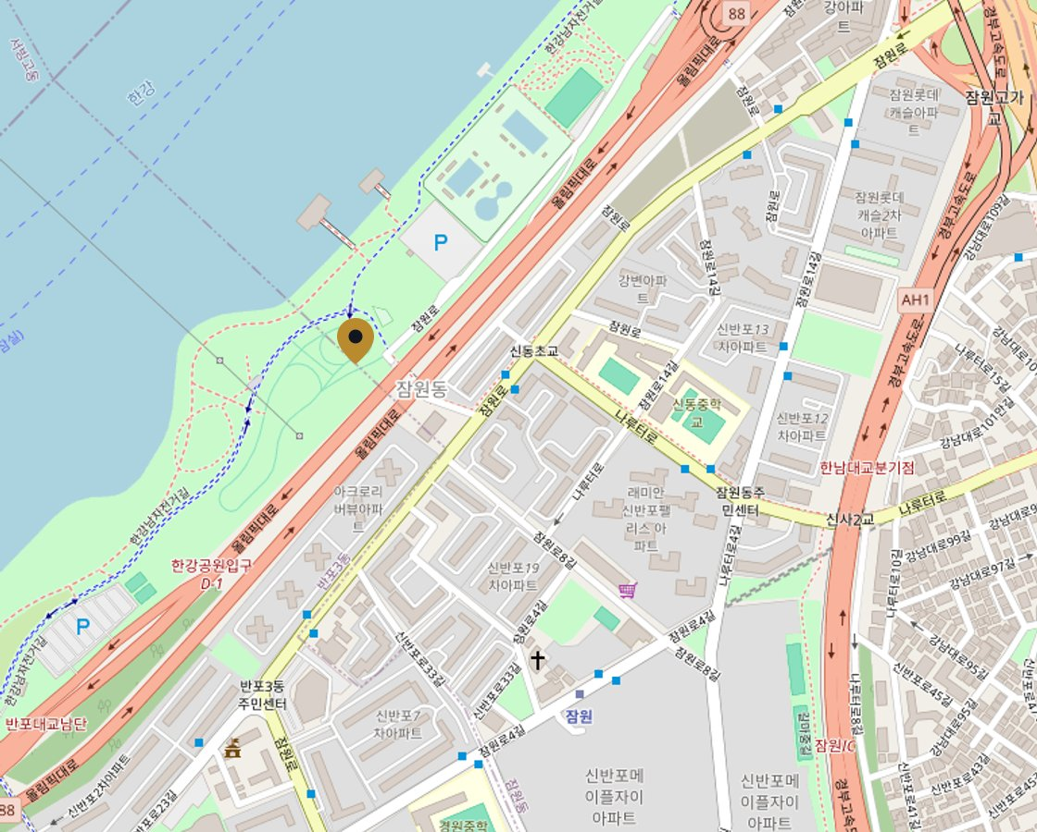
04 · Location
신축 대상지 입지 및 인프라
서초구 잠원동 초역세권
지하철 3호선 잠원역 도보 4분
강남대로 및 한남대교 남단 직결로 도심 및 강남 접
4

Slide 5
05 · Land
토지 현황
토지이용계획 · 개별공시지가
용도지역
제3종일반주거지역
입지 및 권리관계 실사 포인트
법정 건폐율 상한
50%
물건 접면 도로 폭 및 진출입 여건은 현장 실사 확인 사항입니다
등기부등본상 권리관계 및 제한물권 설정 여부를 확인하였습니다
지구단위계획 및 토지이용계획상 허용 용도를 검토하였습니다
법정 용적률 상한
250%
개별공시지가
28,500,000원/㎡ (94,215,300원/평, 2024년)
임대차 및 운용 관리 상태
주요 임차인별 계약 만기 분산 및 렌트롤 실사가 필요합니다
관리비 정산 내역 및 수선유지비 집행 이력을 점검하였습니다
취득세 감면 및 대출 조달 구조는 금융·세무 자문 후 확정됩니다
5

Slide 6

06 · Building
다필지 대지 현황 종합
2개 필지 일괄 매각 개요
123-1번지
330.58㎡ (100.00평)
123-2번지
198.35㎡ (60.00평)
합산 대지면적
528.93㎡ (160.00평)
용도지역
제3종일반주거지역 (법정 건폐율 50%, 용적률 250%)
자산 하이라이트
물건 접면 도로 및 교통 여건은 현장 실사 확인 사항입니다
상세 임대차 계약 내역은 원본 계약서 대조가 필요합니다
주요 임차인 구성 및 만기 분산 현황을 점검하였습니다
6

Slide 7
07 · Land Detail
부지 물리적 여건 및 인허가 조건
건축 인허가 시뮬레이션
도로 접면
8m × 6m 북서측 코너 각지 도로 접면
일조권 사선제한
북측 인접도로 8m 확보로 사선 완화 유리
지하 굴착 여건
인근 지반조사 결과 암반층 양호
자산 하이라이트
물건 접면 도로 및 교통 여건은 현장 실사 확인 사항입니다
상세 임대차 계약 내역은 원본 계약서 대조가 필요합니다
주요 임차인 구성 및 만기 분산 현황을 점검하였습니다
7

Slide 8
08 · Scale
신축 건축 계획 및 개발 규모
신축 건축 규모 가이드라인
대지면적
건축면적
지상 연면적
160.0평
80.0평
400.0평
528.93㎡
건폐율 50.0%
용적률 250.0%
총 연면적
건축규모
주차계획
480.0평
지하 1층 ~ 지상 6층
12대
지하 1개층 포함
최고 높이 24m
자주식 6대 + 기계식 6대
8

Slide 9
09 · Eviction
명도 및 기존 건축물 철거 계획
명도 및 멸실 추진 방안
기존 단독주택 2동 소유주 직영 거주 중
기존 단독주택 2동 소유주 직영 거주 중
매매계약 체결 시 전원 명도 확약서 징구 완료 (매수자 명도 부담 0원)
매매계약 체결 시 전원 명도 확약서 징구 완료 (매수자 명도 부담 0원)
자산 하이라이트
물건 접면 도로 및 교통 여건은 현장 실사 확인 사항입니다
상세 임대차 계약 내역은 원본 계약서 대조가 필요합니다
주요 임차인 구성 및 만기 분산 현황을 점검하였습니다
9

Slide 10
10 · Cost
3단 투입 사업비 정밀 모델
구분 | 세부 비목 | 금액(억 원)
1단 토지비 | 매매대금 및 취득세 | 255.6
2단 공사비 | 철거·토목·건축공사 | 56.4
3단 부대비 | 설계·감리·금융비용 | 20.0
합계 | 총 사업비용 | 332.0
10

Slide 11
11 · Stacking
신축 건물 층별 권장 용도 (Stacking)
1. 층별 용도 및 면적 배분 계획
2. 신축 개요 및 규제 기한
층수 | 권장 용도 | 전용 면적 | 타깃 임차
- | 스태킹 플랜 데이터 필요 | - | -
토지 대지면적
-
예상 신축 연면적
-
적용 건폐율 / 용적률
-% / -%
예상 총공사비 (1,200만/평)
-
예상 총사업비 (토지+공사+예비비)
-
11

Slide 12
12 · Thesis
개발 프로젝트 투자 하이라이트
Development Highlights
01
02
PF 심의 및 자금조달에 최적화된 투명한 3단 사업비 모델
완공 후 통사옥 매각 또는 고급 메디컬 클리닉 빌딩 분양 시 높은 개발이익 기대
PF 심의 및 자금조달에 최적화된 투명한 3단 사업비 모델
완공 후 통사옥 매각 또는 고급 메디컬 클리닉 빌딩 분양 시 높은 개발이익 기대
종합 가치 제안
본 자산에 대한 상세 분석 및 투자 의사결정은 원본 임대차 계약서 및 공부상 권리관계 실사를 바탕으로 진행됩니다.
12

Slide 13
13 · Risk
명도 및 규제 기한 리스크
개발 리스크 점검
확인 필요
명도: 구옥 2동 소유주 직영 중으로 잔금 전 명도 완료 확약
서울시 한시 조례 용적률 완화 인센티브 잔여일: 630일
※ 본 리스크 체크는 공부 및 브로커 확인 기반이며, 매수 전 전문 실사팀(변호사/건축사)을 통한 정밀 실사가 필요합니다.
13

Slide 14
14 · Process
개발 사업 추진 일정표
01
1단계
계약 체결 건축 심의 접수 (2개월) 건축허가 완료 (
계약 체결 건축 심의 접수 (2개월) 건축허가 완료 (4개월) 철거 및 착공 (6개월) 준공 (18개월)
14

Slide 15
15 · Closing
표기 기준 및 면책
01
관심 표명
→
02
NDA 체결
→
03
현장 실사
담당 중개사에게 초기 관심 표명 및 상담 요청
비밀유지계약 후 상세 임대차·재무 자료 제공
건물 컨디션 및 설비 직접 확인 후 의향서(LOI) 제출
데이터 출처 표기
면책 조항
✓ 공부확인
등기부·대장 등 공적 장부 직접 확인
본 자료는 투자 권유가 아니며, 기재된 정보의 정확성을 보증하지 않습니다.
★ 전문가검증
세무사·감정평가사 등 전문가 확인
▲ 매도인고지
매도인이 구두 또는 서면으로 고지
● 중개인입력
중개인 현장 조사 및 경험 기반 입력
◇ AI추정·가정
시나리오 분석 및 AI 모델 추정
본 자료의 모든 수치는 예비 검토용이며, 상세 실사 자료 및 비밀 상담은 담당 전문 중개사를 통해 제공됩니다.
15

Slide 16
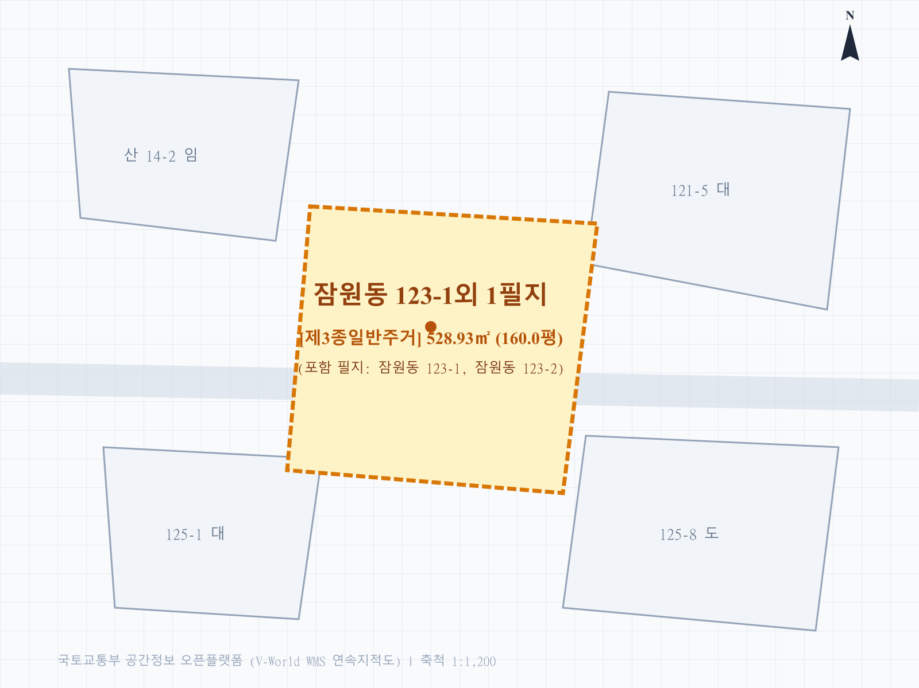
16 · Cadastral
지적도
연속지적도 (V-World)
용도지역
제3종일반주거지역
법정 건폐율 상한
50%
법정 용적률 상한
250%
개별공시지가
28,500,000원/㎡ (94,215,300원/평, 2024년)
© V-World 국토교통부 | 2026
16

